Slide 1

Семья в православном мире

Slide 2
План урока
Вводное слово учителя.
Святость семьи
Главное в рассказе «Сиротка».
Православные символы семьи.
Понятие церковного брака. Венчание.
Святая любовь матери.

Slide 3
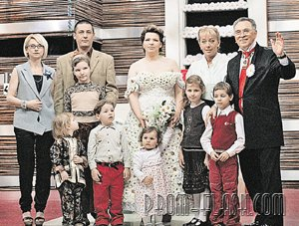
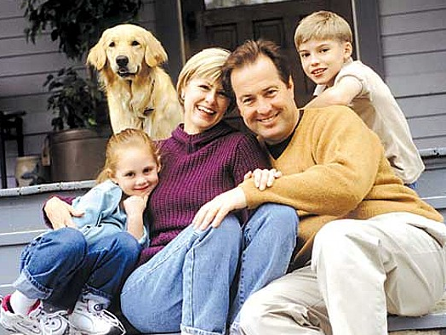
Семья – это группа людей, связанная друг с другом кровнородственными узами.

Slide 4
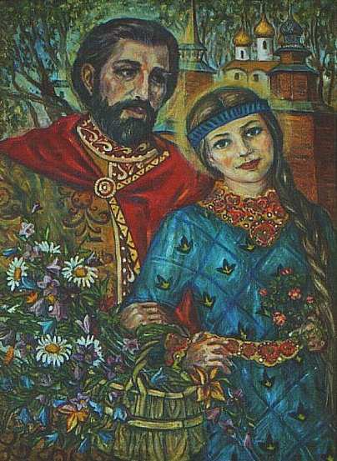
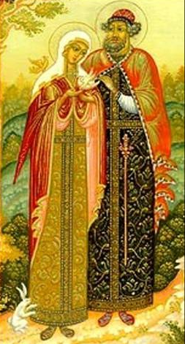
Петр и Февронья Муромские

Slide 5
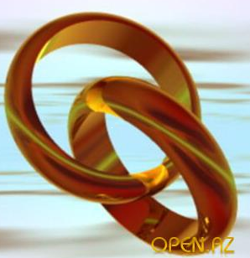
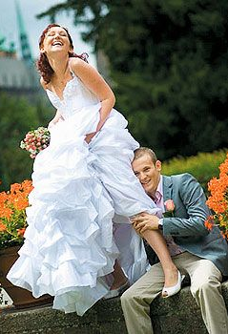
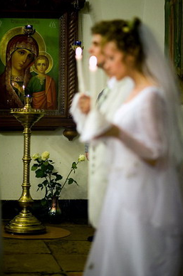
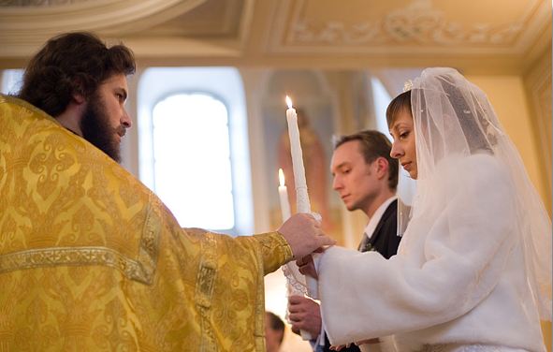
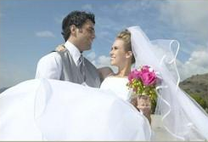
Брак

Slide 6
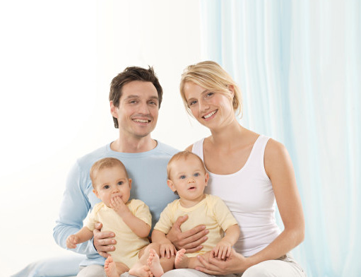
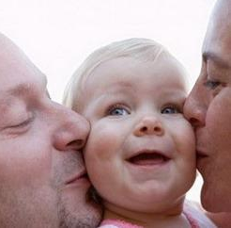
Родители

Slide 7
